Slide 1
10110110001010111000101110100111000110100
超声波空间定位仪
10110110001010111000101110100111000110100
项目负责人：罗 琪
项目组成员：卢光宇 姜永耀 林舒月

Slide 2
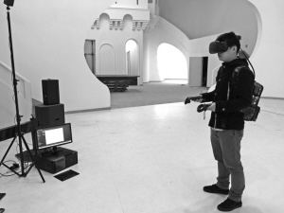
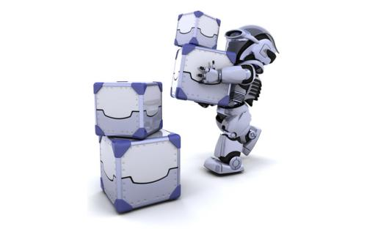

项目背景
10110110001010111000101110100111000110100
随着时代飞速变迁，科学技术迅猛发展，许多地方需要物体的位置信息：
VR游戏中玩家或设备的定位
室内小型搬运机器人及货物的定位
室内小型飞行器的定位
超声波定位系统利用了成熟的网络技术传递数据及用超声波测量距离，具有可靠性好、精度较高、成本低廉等优点非常适合这种室内小范围的定位服务.

Slide 3
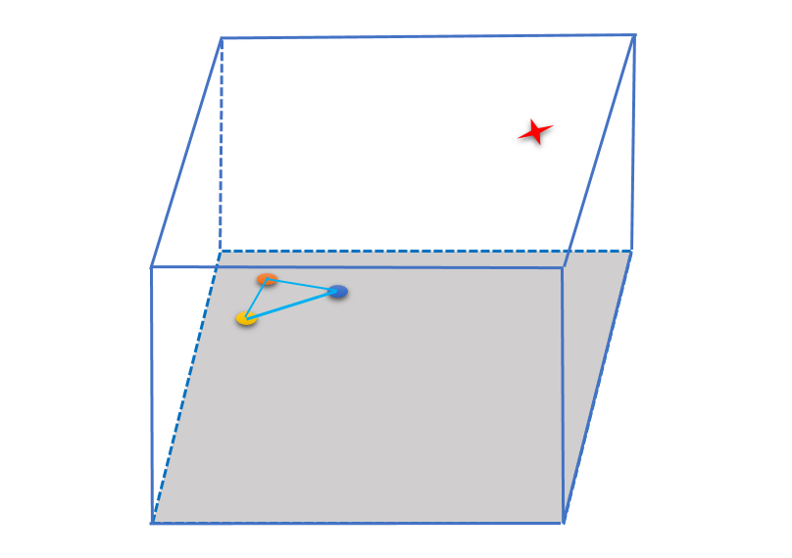

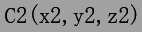
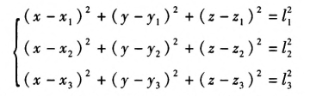
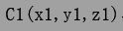

一.超声波定位原理
如果对移动物体M进行定位，则需建立如图所示的直角坐标系，并在该空间的下方设置3个超声波接收装置，并以超声波接收装置几何中心为原点建立空间直角坐标系，接收idan作标分别为：C1(x1,y1,z1)、C2(x2,y2,z2)、C3(x3,y3,z3)。
如果能测量出移动物体M到3个接收点的距离l1,l2,l3，则移动物体M的坐标(x，y，z)与其之间的函数关系可由下式表示：
解出方程就得到了M的位置

Slide 4
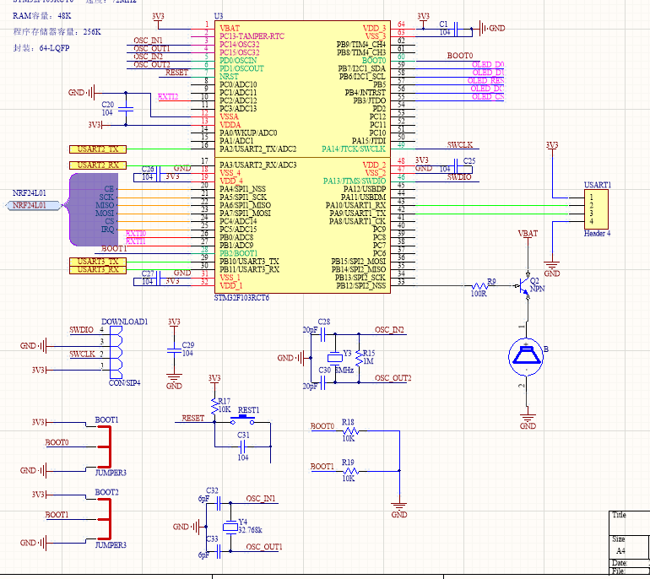
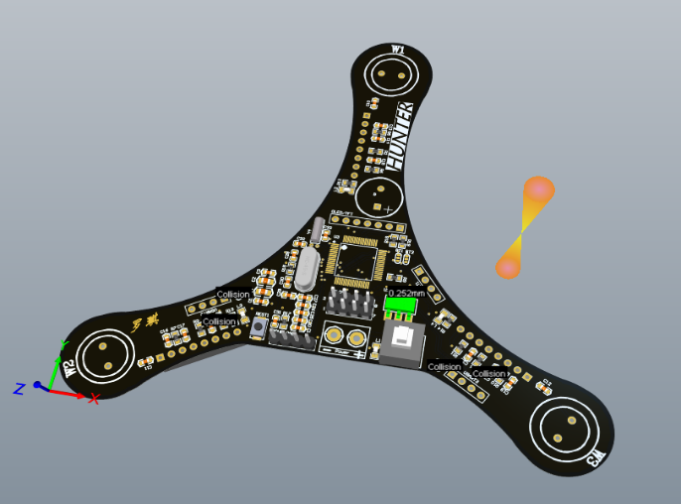
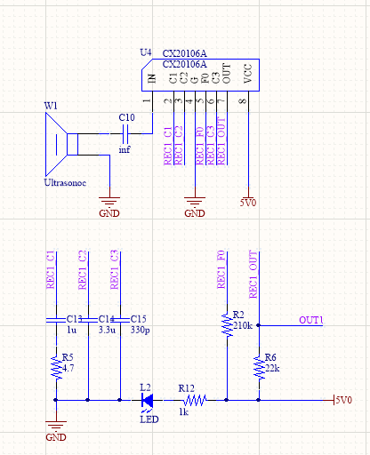
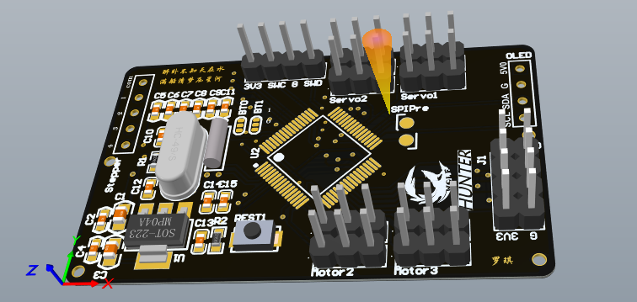
10110110001010111000101110100111000110100
大创中期进度报告
主控芯片用STM32F1型号芯片，主频高，能够在短时间内分辨不同时刻到来的声波并进行空间位置信息的计算。
10110110001010111000101110100111000110100
模型设计
接收和调制超声波信号的芯片采用目前运用较多的CX20106A型放大芯片

Slide 5
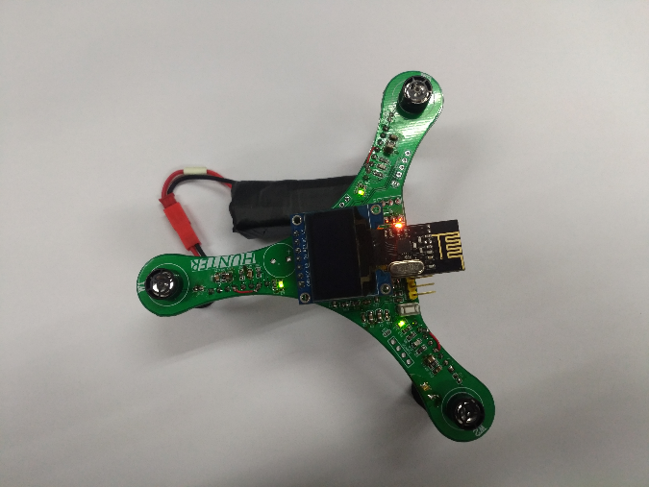
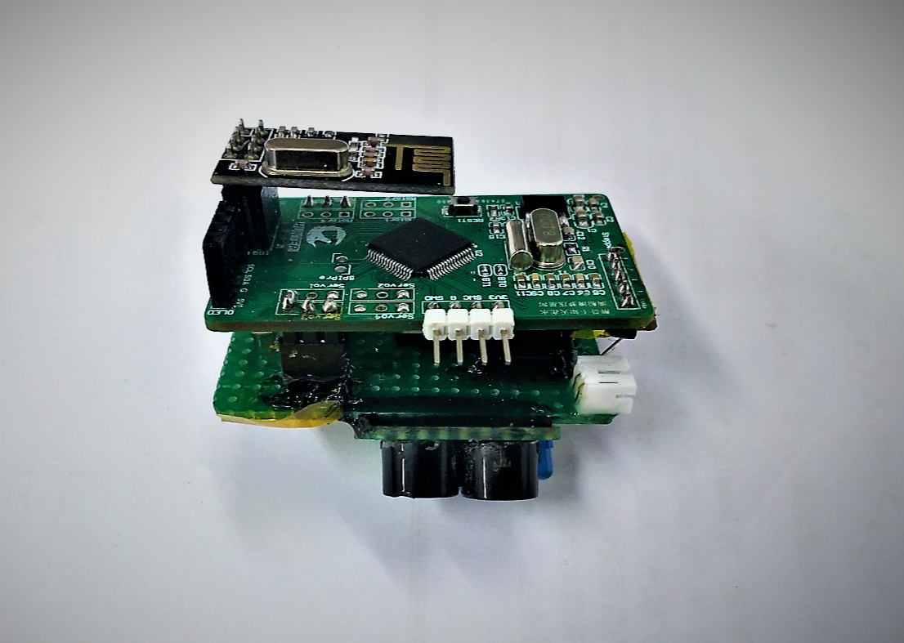
模型制作和上位机编写
自主设计的接收板电路
自主设计的发射板电路
电路板自主设计，接收探头位置确定，模型体积小，节约空间
发射器由超声波发射头及驱动、电磁波发射器和单片机构成，用于发射时基信号和一定频率的声波信号

Slide 6
设计难点：
解决方案：
超声波发射装置与市面上的常用的发射头参数不同，驱动电路需要参考厂家资料自主设计 ，以达到预期的发射功率；
超声波接收器的接收放大芯片资料少，很多参数需要自己慢慢测量试验，以达到预期效果；
发射器发射信号的时序设计，发射器发射信号的角度的大小测量及扩大，以便扩大测量范围；
在定位仪工作时工作时序比较严格，在控制代码上需要大量的优化。
超声波发射装置在大量的试验后采用了BJT作为驱动器，一方面BJT的带宽较大，能够保证信号质量的同时提供更好的驱动能力；
发射器发射信号的时序经过反复推敲，试验最终确定了一个较好的时序作为通讯时序；
信号接收到后经过电路滤波，检波等处理，在单片机中也对信号进行处理，增强数据的可信度。

Slide 7
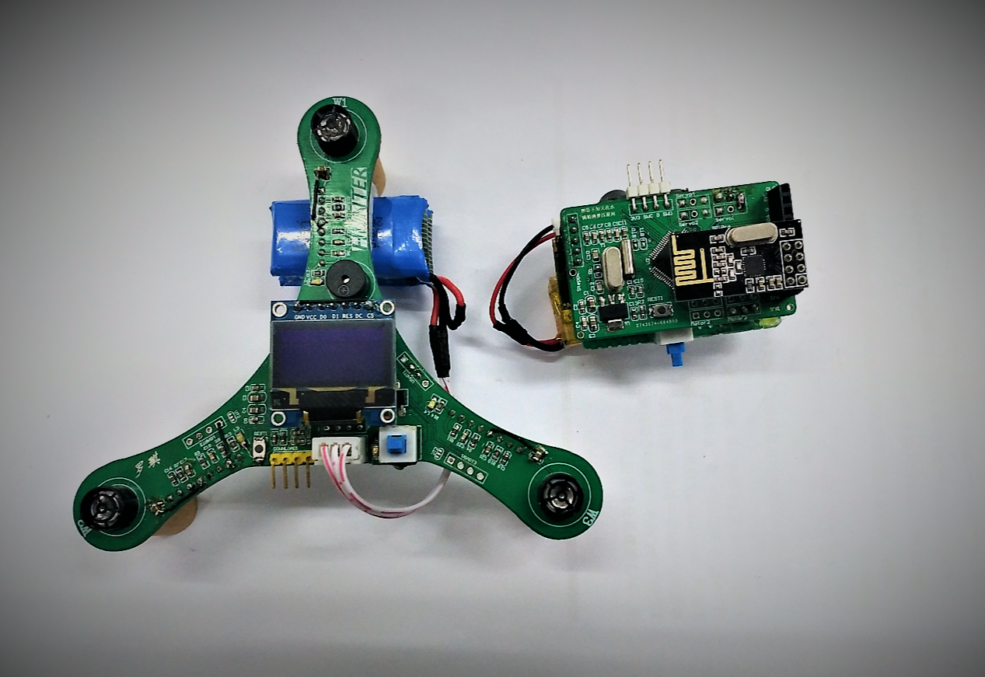
现场演示
10110110001010111000101110100111000110100

Slide 8
大创中期进度报告
10110110001010111000101110100111000110100
超声波空间定位仪
THANKS
10110110001010111000101110100111000110100

